Slide 1
Геометрия «Сумма углов треугольника» 7 класс.

Slide 2
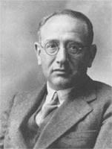
«Лучший способ изучить что-либо — это открыть самому»
Редьердь Пойя

Slide 3
1. С какой фигурой мы будем работать сегодня на уроке?
2.Дайте определение треугольника.
3.По каким элементам различают (классифицируют) треугольники?
4.Назовите виды треугольников по сторонам.
5.Назовите виды треугольников по углам.

Slide 4
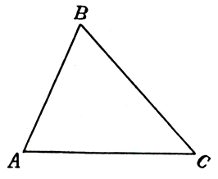
Задача 1
Дано: ∆АВС, АВ=30см АС=20см, Р∆АВС=80см
Найти: ВС

Slide 5
Задача 2
Дано: ∆ АВС, < А = 50°, < С= 60°
Найти: < В

Slide 6
Цель урока
Узнать теорему о сумме углов треугольника и научится ее применять

Slide 7
План работы
1. Проследить закономерность с помощью программы «Живая геометрия»
2. Проанализировать её
3. На основе анализа сформулировать гипотезу
4. Доказать гипотезу

Slide 8
Задания для групп
1) Построить треугольник в программе «Живая геометрия»
2) Измерить углы треугольника
3) Найти сумму углов треугольника
4) Потянув за любой из углов, изменить треугольник
5) Зафиксировать снова сумму углов треугольника
6) Еще два раза изменить треугольник и зафиксировать результат
7) Выдвинуть гипотезу о сумме углов треугольника

Slide 9
Сформулировать теорему о сумме углов треугольника-
Теорема
Сумма углов треугольника равна 180°

Slide 10
Теорема Сумма углов треугольника равна 180°
В
а
4 2 5
Дано: ∆ АВС
Доказать: < А + < В+ < =180°
А
1
3
Доказательство:
С
Построим прямую а ׀׀ АС
< 1 = < 4, накрест лежащие углы при а ׀׀ АС и секущейАВ
< 3 = < 5, как накрест лежащие углы при а ׀׀АС и секущей ВС
< 4+ < 2 + < 5 = 180°, образуют развернутый угол.
< А + < В +< С = 180 °

Slide 11
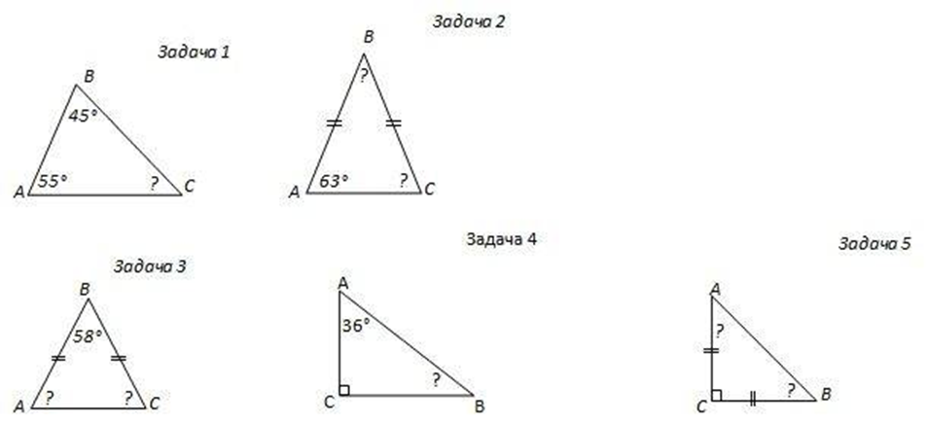
Решить задачи

Slide 12
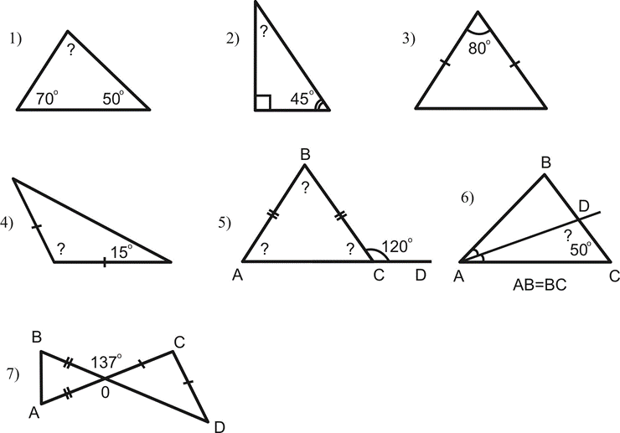
Самостоятельная работа с самопроверкой

Slide 13
Ответы
1) 60⁰
2) 45⁰
3) 50⁰
4) 150⁰
5) 60⁰, 60⁰, 60⁰
6) 105⁰
7) ˂А=˂В=68,5⁰
˂С=94⁰

Slide 14
Рефлексия
1) Определить новые знания, которые открыты на уроке.
2) Сформулируйте цель, которая стояла перед вами.
3) Определите, достигнута ли цель.
4) Перечислите средства и способы, которые вам помогли достичь цели.
5) Оцените деятельность группы и каждого участника группы на уроке.
6) Сформулируйте неразрешённые затруднения на уроке, если они есть.

Slide 15
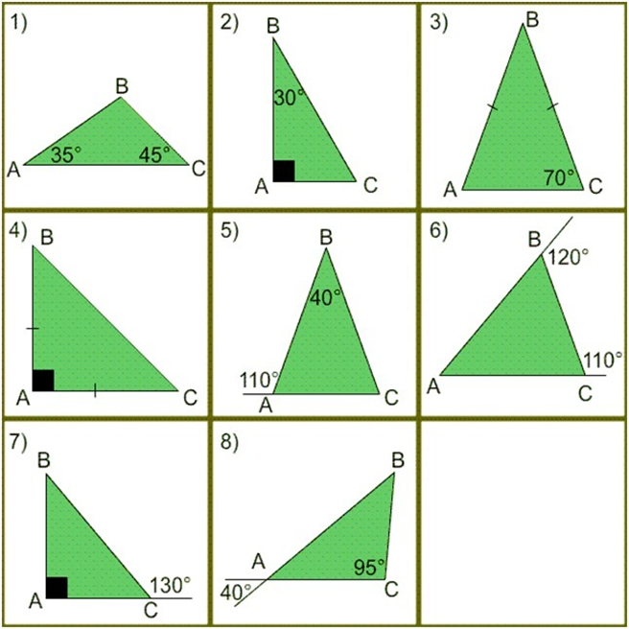
Домашнее задание

Slide 16
Спасибо за урок!

